Slide 1


SINH VIÊN
VỚI MẠNG XÃ HỘI
Group 2
Member:

Slide 2
SINH VIÊN
VỚI MẠNG XÃ HỘI

Slide 3


SINH VIÊN VỚI MẠNG XÃ HỘI
SINH VIÊN
VỚI MẠNG XÃ HỘI
I. Giới thiệu chung
II. Nội dung chính
III. Giải pháp

Slide 4

I. Giới thiệu chung
1. Khái niệm mạng xã hội.
Theo tổng hợp trên Wikipedia, mạng xã hội với cách gọi đầy đủ là “ dịch vụ mạng xã hội“ (tiếng Anh: Sosial Networking Service - SNS) là nền tảng trực tuyến nơi mọi người dùng để xây dựng các mối quan hệ với người khác có chung tính cách, nghề nghiệp, công việc, trình độ,… hay có mối quan hệ ngoài đời thực.

Slide 5

I. Giới thiệu chung
1. Khái niệm mạng xã hội.
Mạng xã hội cho phép người dùng chia sẻ câu chuyện, bài viết, ý tưởng cá nhân, đăng ảnh, video, đồng thời thông báo về hoạt động, sự kiện trên mạng hoặc trong thế giới thực.
Dịch vụ mạng xã hội có những tính năng như chat, e-mail, phim ảnh, voice chat, chia sẻ file, blog và xã luận.
Mạng xã hội cũng là một loại hình kinh doanh

Slide 6
I. Giới thiệu chung
1. Khái niệm mạng xã hội.
Mạng xã hội hiện nay có nhiều dạng thức và tính năng khác nhau, và có thể truy cập dễ dàng từ nhiều phương tiện, thiết bị như máy tính bảng , laptop, điện thoại di động,…
Những người tham gia vào dịch vụ mạng xã hội còn được gọi là người dùng mạng hay cư dân mạng.

Slide 7

I. Giới thiệu chung
2. Phân loại mạng xã hội.
Dịch vụ mạng xã hội được phân thành bốn loại:
Các dịch vụ mạng xã hội giao lưu được sử dụng chủ yếu để giao lưu với bạn bè hiện tại (ví dụ: Facebook, Instagram, Twitter, Telegram, zalo)
Mạng xã hội trực tuyến là mạng máy tính phân tán, nơi người dùng giao tiếp với nhau thông qua các dịch vụ internet.

Slide 8
I. Giới thiệu chung
2. Phân loại mạng xã hội.
Dịch vụ mạng xã hội được sử dụng chủ yếu trong việc giao tiếp phi xã hội giữa các cá nhân (ví dụ: LinkedIn, một trang web định hướng nghề nghiệp và việc
làm(của Mỹ), XING.com của Đức và CyVee.com của Việt Nam, v.v...)
Các dịch vụ mạng xã hội điều hướng được sử dụng chủ yếu để giúp người dùng tìm thông tin hoặc tài nguyên cụ thể (ví dụ: Goodreads, Google+)

Slide 9

I. Giới thiệu chung
3. Số lượng người sử dụng mạng xã hội
Hiện tại, có 4,2 tỉ người dùng mạng xã hội trên toàn thế giới. Con số này tăng 490 triệu trong 12 tháng qua, tăng hơn 13% so với cùng kỳ năm ngoái. Số lượng người sử dụng mạng xã hội hiện chiếm hơn 53% dân số toàn cầu.

Slide 10
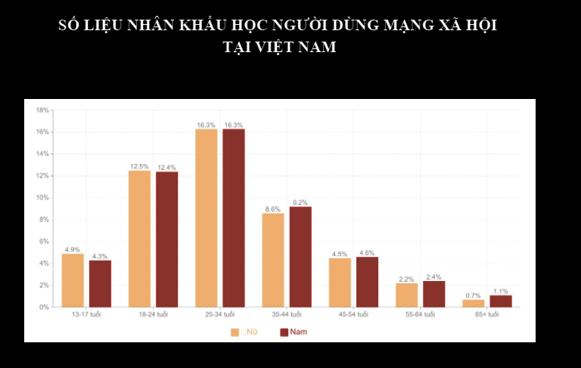
I. Giới thiệu chung
Tại Việt Nam(số liệu cập nhật vào tháng 1/2021):
Số người dùng MXH là 72 triệu người(chiếm73,65% tổng dân số)

Slide 11
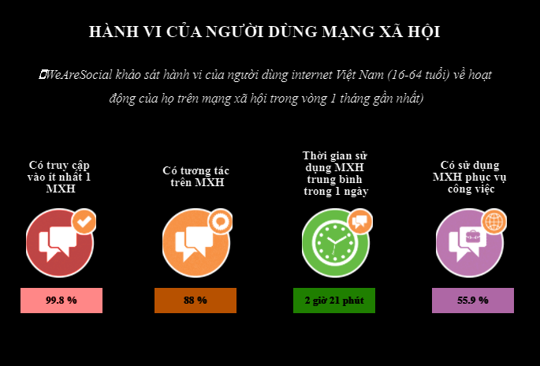
I. Giới thiệu chung
Tại Việt Nam(số liệu cập nhật vào tháng 1/2021):
Thời gian sử dụng trung bình trong 1 ngày là 2 giờ 21 phút

Slide 12
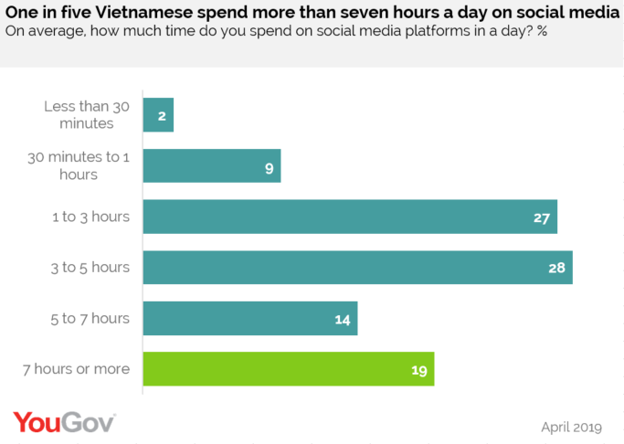
I. Giới thiệu chung
Tại Việt Nam(số liệu cập nhật vào tháng 1/2021):
Thời gian sử dụng

Slide 13
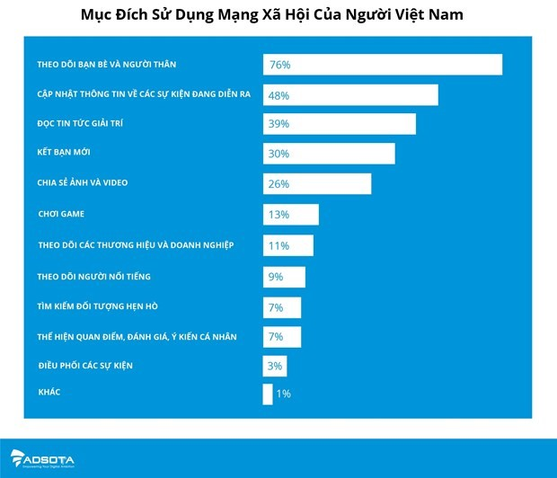
I. Giới thiệu chung
Tại Việt Nam(số liệu cập nhật vào tháng 1/2021):
Mục đích

Slide 14
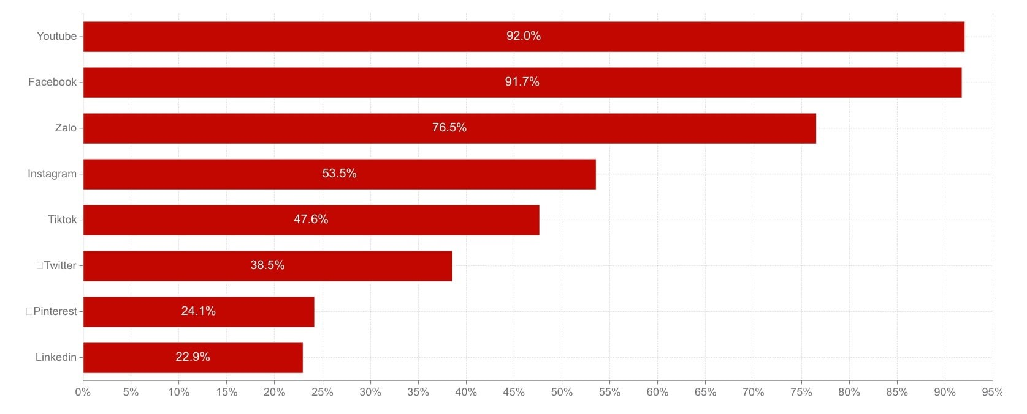
I. Giới thiệu chung
Tại Việt Nam(số liệu cập nhật vào tháng 1/2021):
Các MXH được sử dụng nhiều ở Việt Nam:(tháng 1/2021)

Slide 15
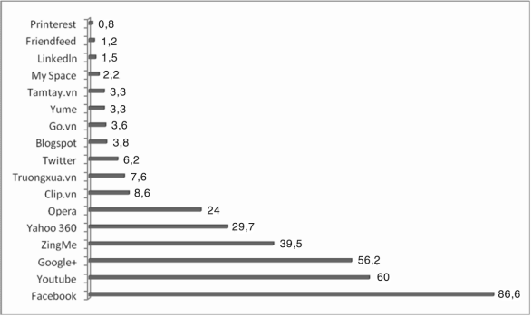
I. Giới thiệu chung
Các mạng xã hội thường được sinh viên sử dụng (%)
4. Đối với sinh viên:
Theo khảo sát của Bộ GD-ĐT với 2.000 học sinh - sinh viên 4 tỉnh thành Hà Nội, TP.HCM, Thái Nguyên, Hải Phòng, có trên 92% sinh viên và trên 84% học sinh cấp THCS và THPT thường xuyên sử dụng mạng xã hội Facebook.
Trong đó, có 26% số người sử dụng dưới 1 giờ/ngày, 40% sử dụng từ 1 - 3 giờ và 34% sử dụng trên 3 giờ. Về thời điểm truy cập, có tới 45% cho biết sử dụng mạng bất kỳ lúc nào và có thiết bị truy cập trong tay.
Về mục đích sử dụng, phần lớn để giao lưu, kết bạn, trò chuyện, nhắn tin (trên 92%); cập nhật thông tin bạn bè và xã hội (trên 82%); phục vụ mục đích học tập và việc làm (81%); tìm kiếm nghề nghiệp và việc làm (trên 32%)...

Slide 16



I. Giới thiệu chung
5. Một số MXH phổ biến sinh viên thường dùng:
Zalo:
Zalo là một trong những mạng xã hội được ưa chuộng nhất Việt Nam, do VNG sáng lập. Phiên bản Zalo đầu tiên được ra mắt vào ngày 08/08/2012.
Thời gian đầu, Zalo được phát triển dựa trên nền tảng ứng dụng chat đa phương tiện (OTT). Sau đó, ứng dụng ngày càng phát triển và mở rộng tính năng chia sẻ thông tin, tin tức, hình ảnh trên dòng thời gian tương tự như các mạng xã hội khác.
Instagram: Mạng xã hội chia sẻ hình ảnh
Instagram là một ứng dụng chia sẻ ảnh và video miễn phí trên Apple iOS, Android và Windows Phone, cho phép người dùng có thể tải ảnh hoặc video lên và chia sẻ ảnh hoặc video với những người theo dõi hoặc nhóm bạn bè chọn lọc. Họ cũng có thể xem, bình luận và thích bài viết mà bạn bè mình chia sẻ trên Instagram. Hiện tại IG có hơn 1,16 tỷ người dùngInstagram với 10.717.000 người dung tại Việt nam
Facebook : Mạng xã hội lớn nhất hiện nay
Facebook là nền tảng mạng xã hội lớn nhất hiện nay với 2,8 tỷ người dùng hàng tháng (2021)
Với Facebook, bạn có thể kết bạn với những bạn bè theo rất nhiều mối quan hệ khác nhau. Bên cạnh đó Facebook là nơi để mọi người cập nhật hồ sơ cá nhân, chia sẻ những mối quan tâm, cảm xúc của bản thân đi kèm với những định dạng đa dạng như trạng thái, hình ảnh, video, Stories, live stream ...

Slide 17
SINH VIÊN VỚI MẠNG XÃ HỘI
I. Giới thiệu chung
II. Nội dung chính
III. Giải pháp

Slide 18
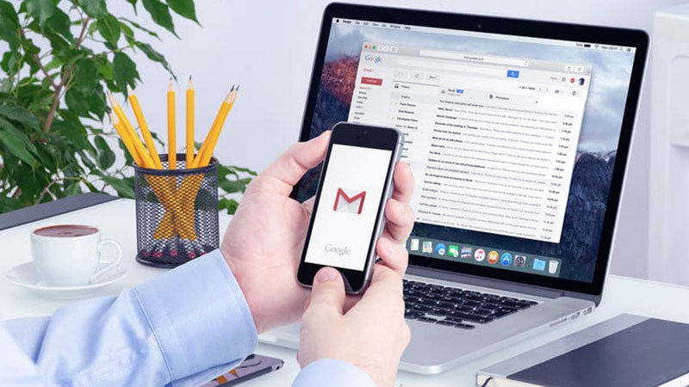




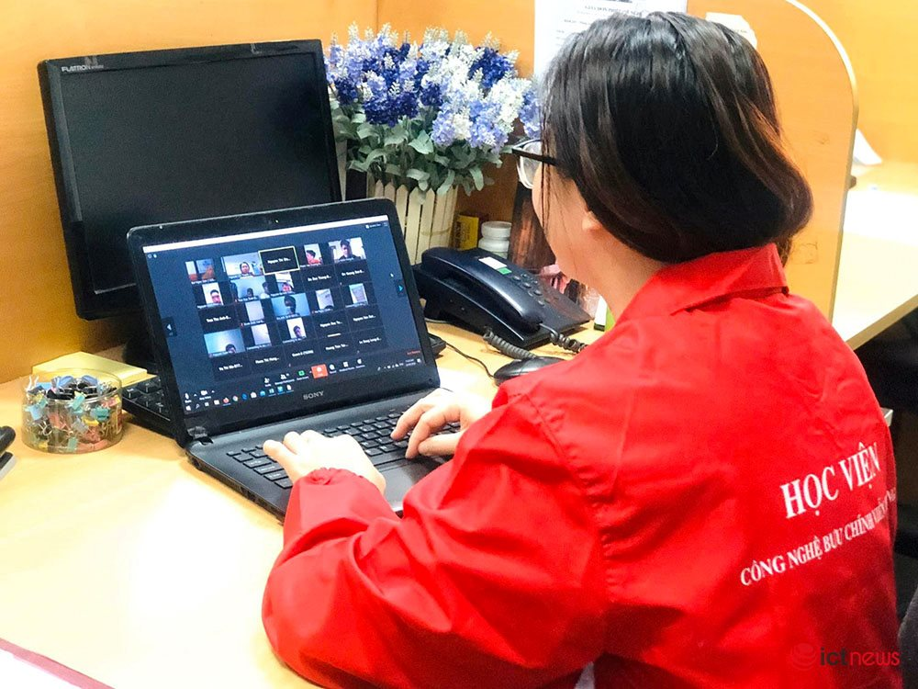
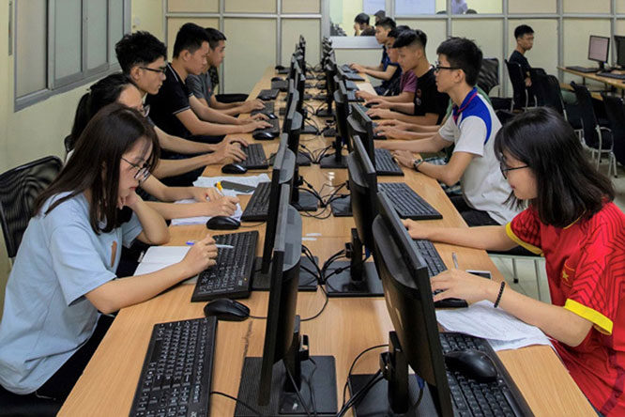
II. Nội dung chính
Ảnh hưởng tích cực của mạng xã hội đối với sinh viên
-Phục vụ học tập
-Trao đổi thư từ thay cách truyền thống
-Giới thiệu bản thân mình với mọi người
-Kết nối bạn bè
-Tiếp nhận thông tin, học hỏi kiến thức và kỹ năng
-Bày tỏ quan niệm cá nhân
-Mang đến lợi ích về sức khoẻ

Slide 19

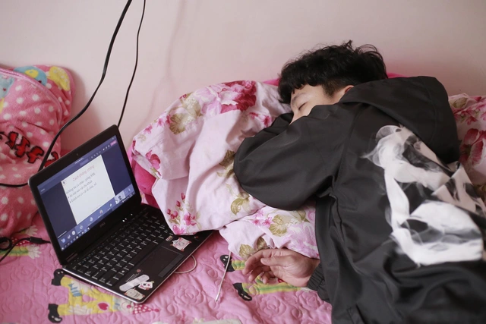
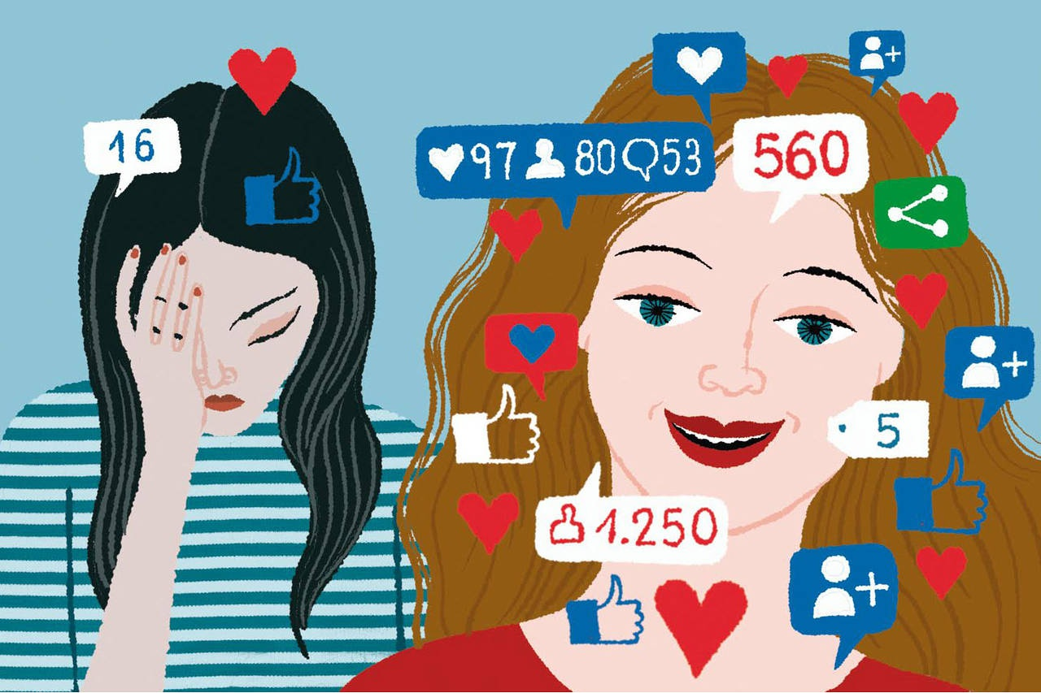
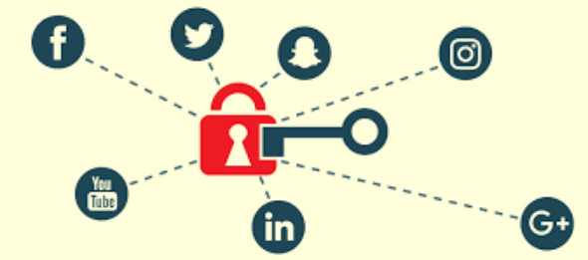
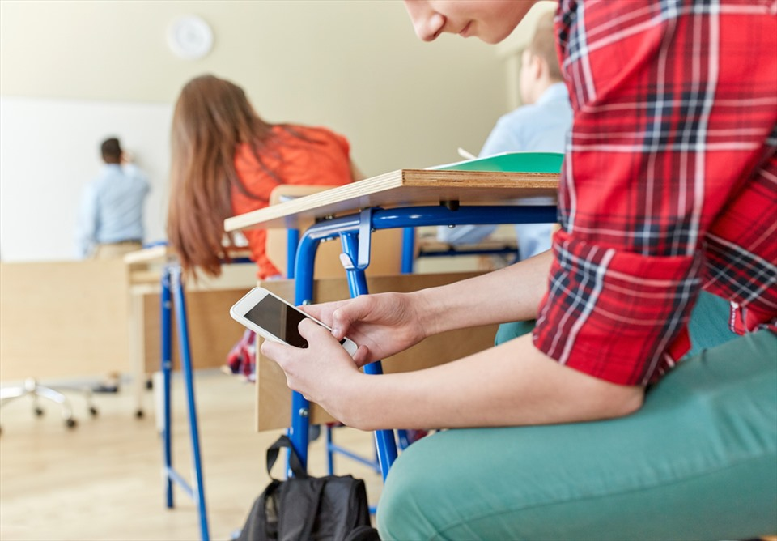



II. Nội dung chính
Ảnh hưởng tiêu cực của mạng xã hội đối với sinh viên
-Giảm tương tác giữa người với người
-Lãng phí thời gian và xao nhãng học tập, làm việc
-Giết chết sự sáng tạo
- Không trung thực và bạo lực trên mạng
-Thường xuyên so sánh bản thân với người khác
-Mất ngủ
-Thiếu riêng tư
-Nguy cơ mắc bệnh trầm cảm

Slide 20
SINH VIÊN VỚI MẠNG XÃ HỘI
I. Giới thiệu chung
II. Nội dung chính
III. Giải pháp

Slide 21
III. Giải pháp
1. Có nhận thức đúng đắn, rõ ràng:
2. Tận dụng lợi ích của MXH
3. Quản lý thời gian sử dụng hợp lý:
4. Có trách nhiệm, văn minh trên MXH
5. Có hiểu biết về tích riêng tư, an ninh mạng:

Slide 22
III. Giải pháp
1. Có nhận thức đúng đắn, rõ ràng:
Sinh viên cần xác định mục tiêu rõ ràng khi sử dụng MXH (làm việc/giải trí/học tập/kết nối,...)
Từ đó tập trung vào điều mình tìm kiếm trên MXH, tránh sử dụng mất tập trung, không có mục đích.

Slide 23
III. Giải pháp
2. Tận dụng lợi ích của MXH
- Học tập/ Làm việc: theo dõi, tham gia những cá nhân, nhóm, trang chia sẻ kiến thức, kinh nghiệm, truyền cảm hứng tích cực, phát triển bản thân…
- Tích cực trao đổi, kết nối để học hỏi, tìm kiếm cơ hội, việc làm,...
- Personal Branding (thương hiệu cá nhân): có ích cho công việc, tăng cơ hội việc làm, như một CV online (Instagram/Linked/Behance/…)

Slide 24
III. Giải pháp
3. Quản lý thời gian sử dụng hợp lý:
- Nên đặt ra cho bản thân một thời gian sử dụng mạng xã hội vừa phải, tránh gây hại cho sức khỏe, lãng phí thời gian một cách vô ích.
- Học cách quản lý tốt thời gian của bản thân, có kế hoạch rõ ràng. Việc sử dụng MXH thường xuyên một phần cũng là do tâm lý “nhàn rỗi”, sợ áp lực của giới trẻ ngày nay.
- Sử dụng một số ứng dụng trên đt/máy tính để giới hạn thời gian tối đa sử dụng.
- Ngoài ra: Phương pháp pomodoro - một kỹ thuật nhằm nâng cao khả năng tập trung.

Slide 25
III. Giải pháp
4. Có trách nhiệm, văn minh trên MXH
- Chia sẻ, bình luận có văn hóa, có trách nhiệm, có tính xây dựng. Tránh tạo tâm lý kích động, thù địch hoặc dẫn dắt dư luận một cách sai lệch.
- Chia sẻ thông tin chính xác, có ý nghĩa, có ích.
- Không chia sẻ, lan truyền tin giả, thông tin sai sự thật trên MXH.

Slide 26
III. Giải pháp
5. Có hiểu biết về tích riêng tư, an ninh mạng:
- Có chính kiến, tư duy phân tích, đánh giá… khi tiếp nhận thông tin. Kiểm tra tính xác thực của thông tin căn cứ trên những nguồn thông tin chính thức, chính thống. Báo cáo cho cơ quan chức năng nếu gặp phải tin giả, tin sai sự thật ảnh hưởng xấu đến xã hội.
- Một số thông tin quan trọng, riêng tư của bản thân không nên lưu trữ, trao đổi qua MXH. Vì có nguy cơ bị mất và rò rỉ dữ liệu.
- Nhận biết các dạng lừa đảo qua MXH, cẩn thận với các trò chơi trúng thưởng, không nên nhấn vào đường link lạ để tránh bị mất tài khoản hay bị đánh cắp thông tin.

Slide 27
Nhóm 2: Sinh viên với Mạng xã hội
11.11.2021
Cảm ơn cô và các bạn
đã theo dõi.

Slide 28
SINH VIÊN
VỚI MẠNG XÃ HỘI
Nhóm 2
11.11.2021

Slide 29
Q&A

